Slide 1

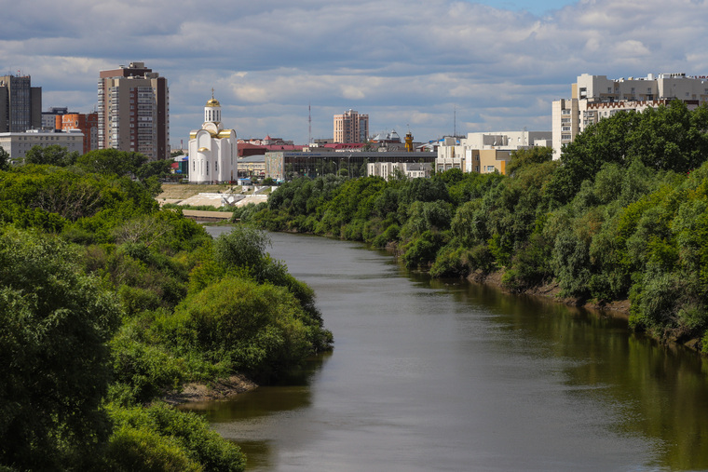
«Unsere Stadt Kurgan: Sehenswürdigkeiten» Teil 3
Презентация к уроку немецкого языка
Зал литературы на иностранных языках
КОУНБ им. А. К. Югова, 2025

Slide 2
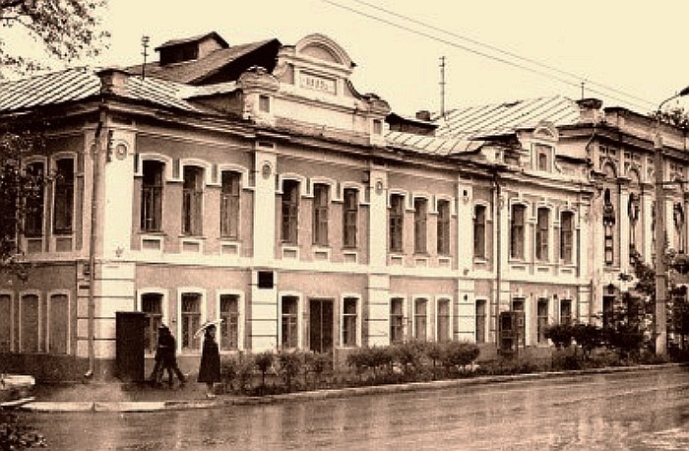
Die Gebietsphilharmonie
Notes:
Der erste Konzertsaal der Philharmonie befand sich im Gebäude des ehemaligen Alexander-Frauengymnasiums in der Kujbyschew-Straße 55 (heute Metropolis-Geschäft).

Slide 3
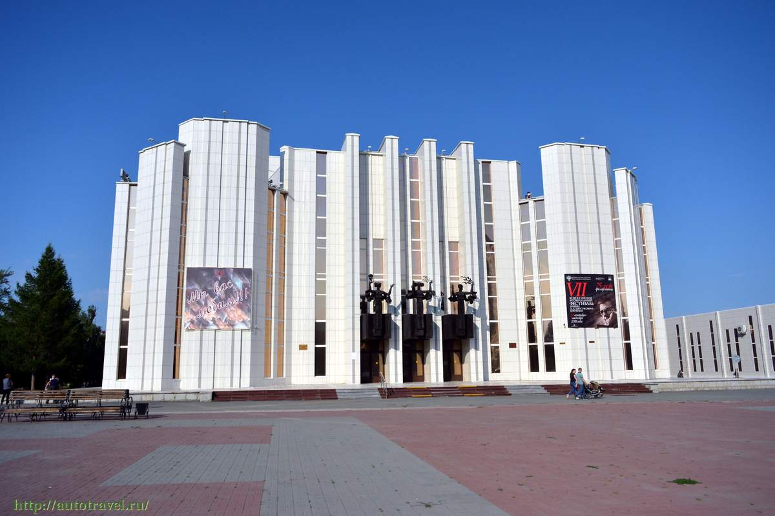
Notes:
Das heutige Philharmonie-Gebäude wurde im Jahre 1984 erbaut. Die Gebietsphilharmonie befindet sich am Troizkaja-Platz 1

Slide 4
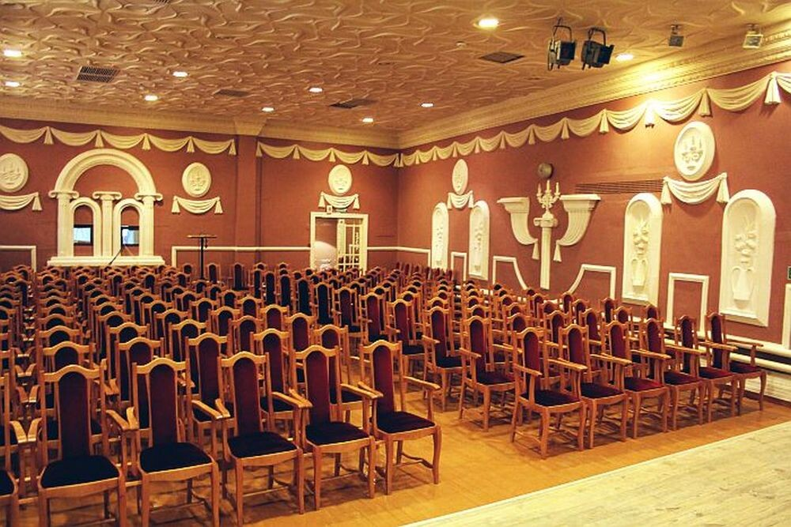
Notes:
In der Philharmonie befinden sich zwei Säle: ein großer Konzertsaal für Massenaufführungen und ein Kammerraum für eine kleine Anzahl von Zuschauern.

Slide 5
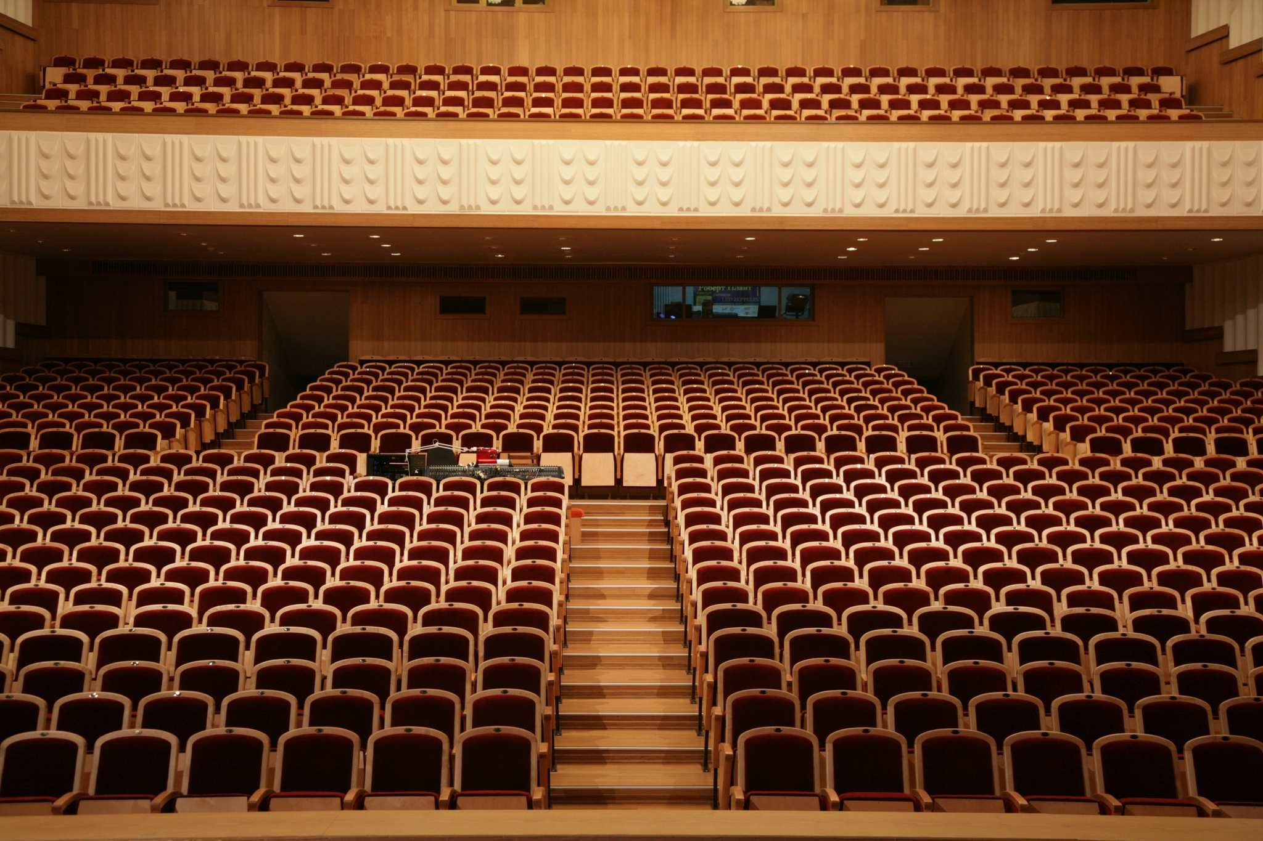
Notes:
Der große Saal mit 1100 Plätzen und der Kammersaal mit 160 Plätzen, die riesige Bühne und die Orchestergrube sowie die Proberäume haben Konzerte der bekanntesten Orchester, Chöre und Choreographien möglich gemacht.

Slide 6
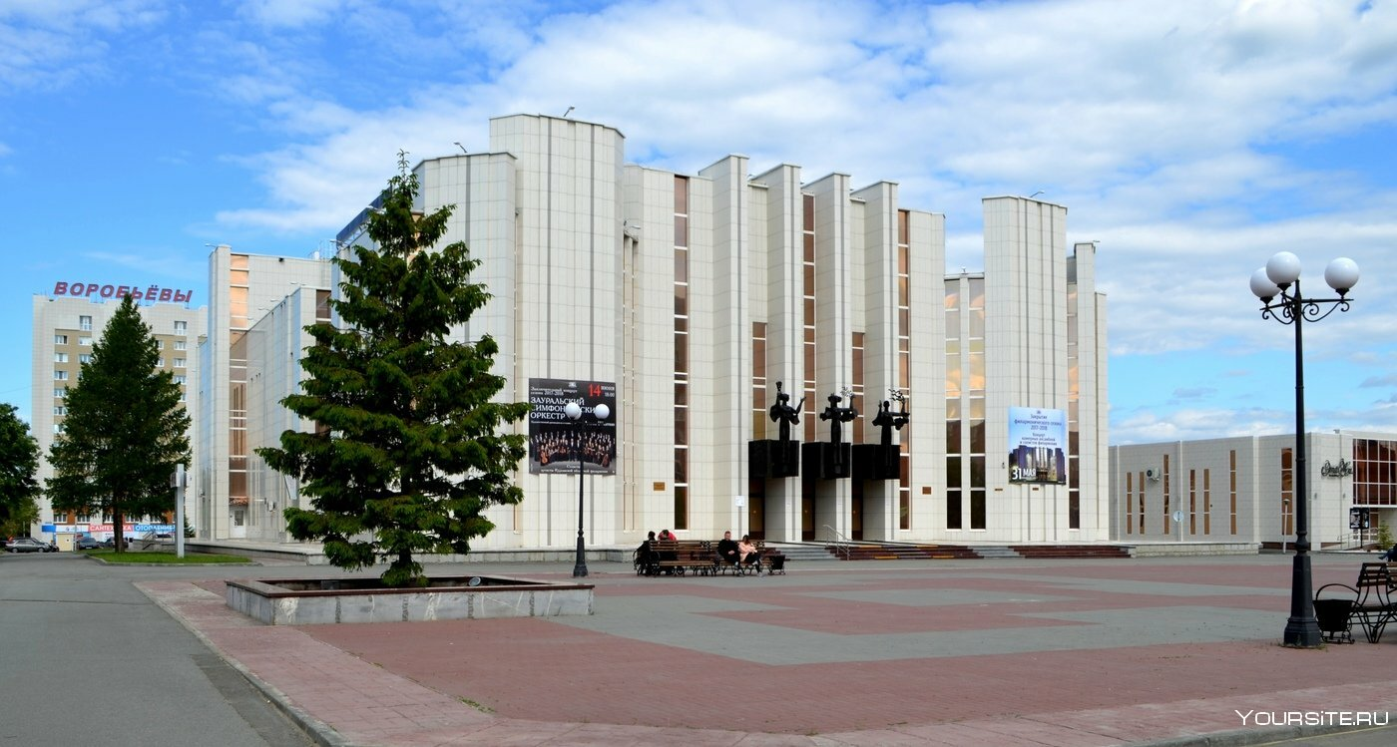
Notes:
Auf dem Troizkaja-Platz befinden sich Bänke, auf denen Sie sich bei angenehmer Musik entspannen können.

Slide 7
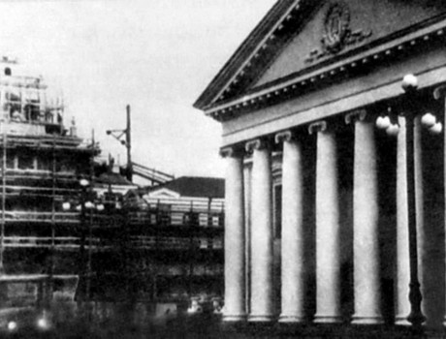
Das regionale Dramatheater
Notes:
Das regionale Dramatheater von Kurgan wurde am 22. Mai 1943 gegründet.

Slide 8
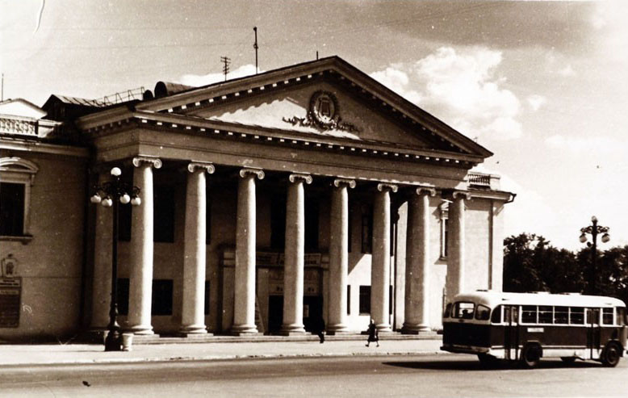
Notes:
Im Jahr 1953 zog das Theater ins neue Gebäude um, das nach dem Entwurf vom Architekten K. Fjodorow mit der Beratung des Akademikers A. W. Schtschusew auf dem zentralen Platz der Stadt errichtet wurde.

Slide 9
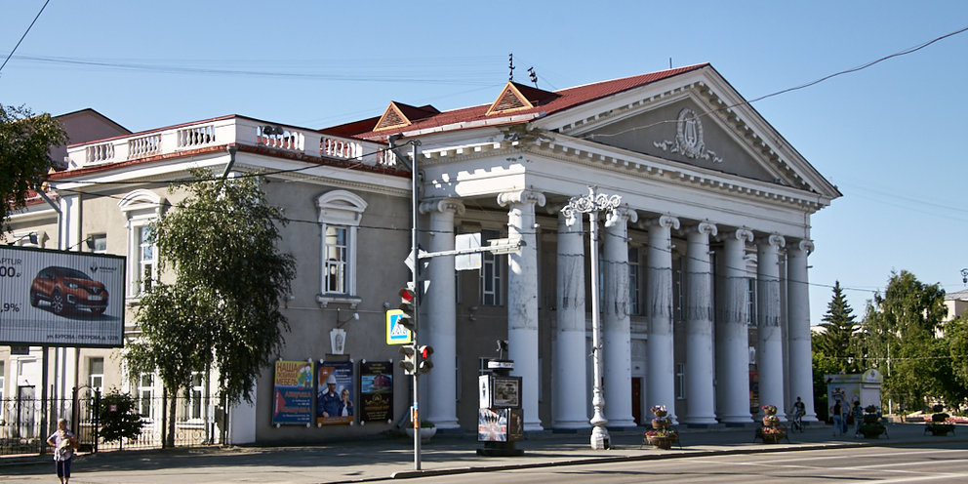

Slide 10
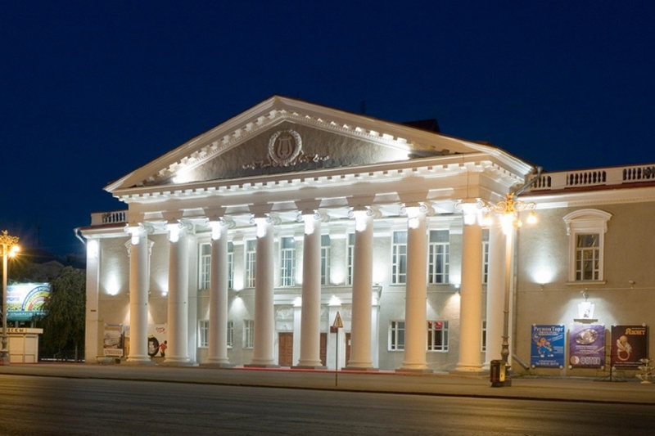
Notes:
Für die Bewohner von Kurgan und die Gäste der Stadt werden Führungen durch das Theater vom Dachboden bis zum Keller durchgeführt.

Slide 11
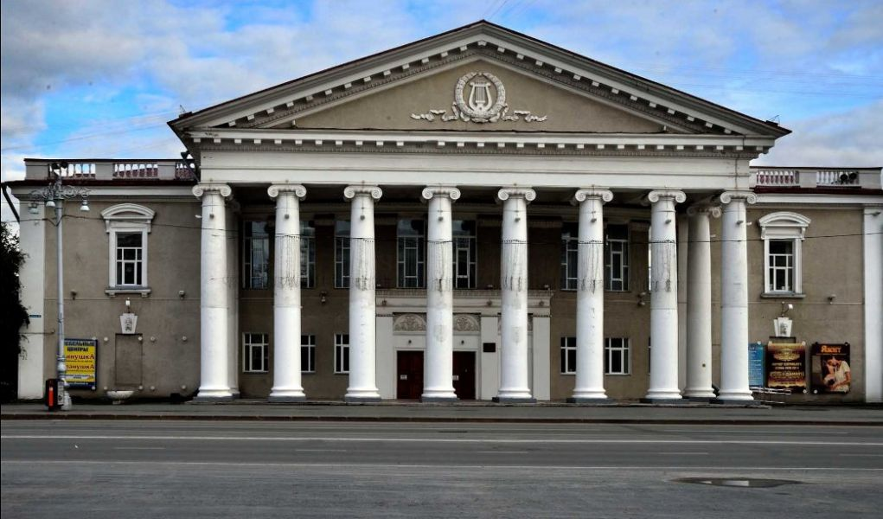

Slide 12
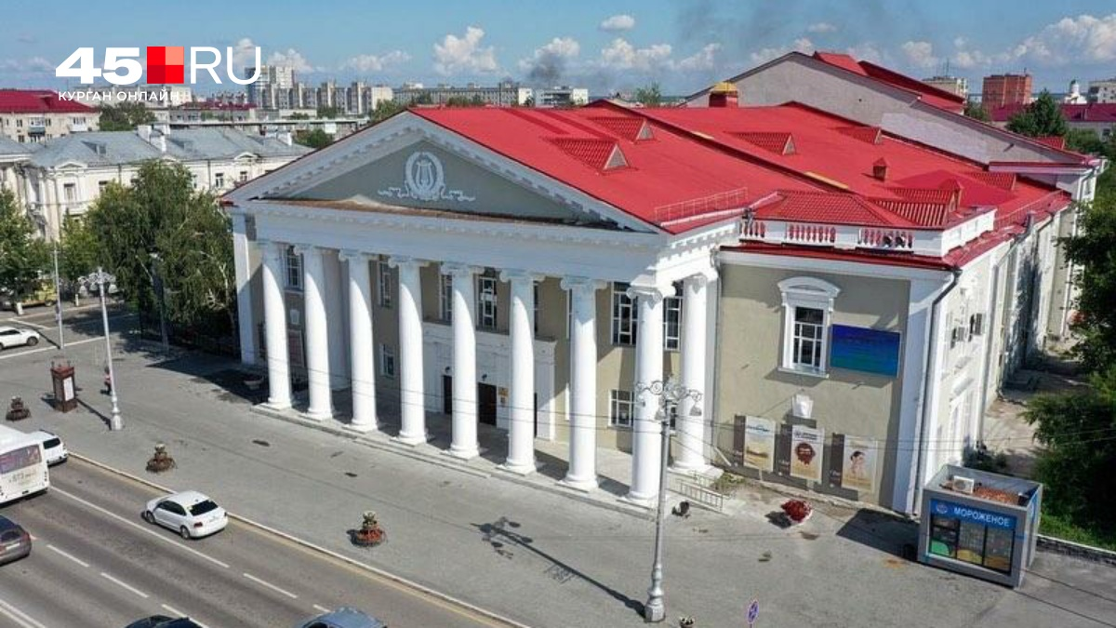
Notes:
Im Theaterhof verbringen die Künstler die Sommerlesungen klassischer und zeitgenössischer Werke.

Slide 13
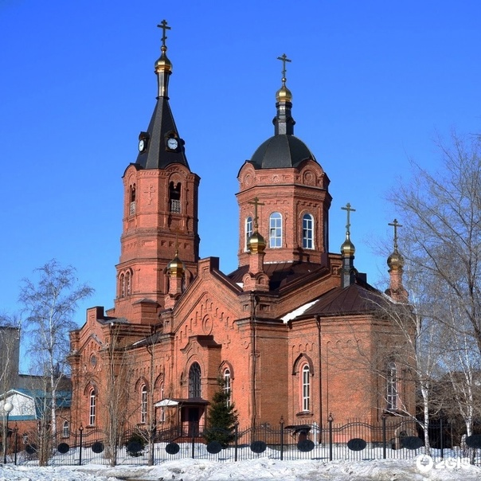
Das Kurganer Regionalmuseum für Heimatkunde
Notes:
Es wurde am 10. November 1951 im Gebäude der ehemaligen Alexander-Newski-Kirche eröffnet.

Slide 14
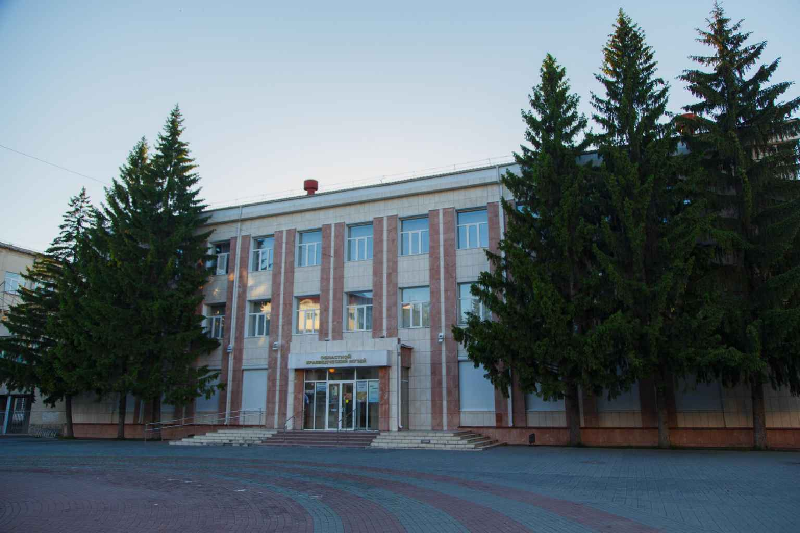
Notes:
1991 wurde die Kirche den Gläubigen zurückgegeben, und das Museum erhielt das Gebäude des ehemaligen Hauses der politischen Bildung, wo es sich heute befindet. Das Museum beherbergt derzeit Dauerausstellungen der Abteilungen Natur und Geschichte.

Slide 15
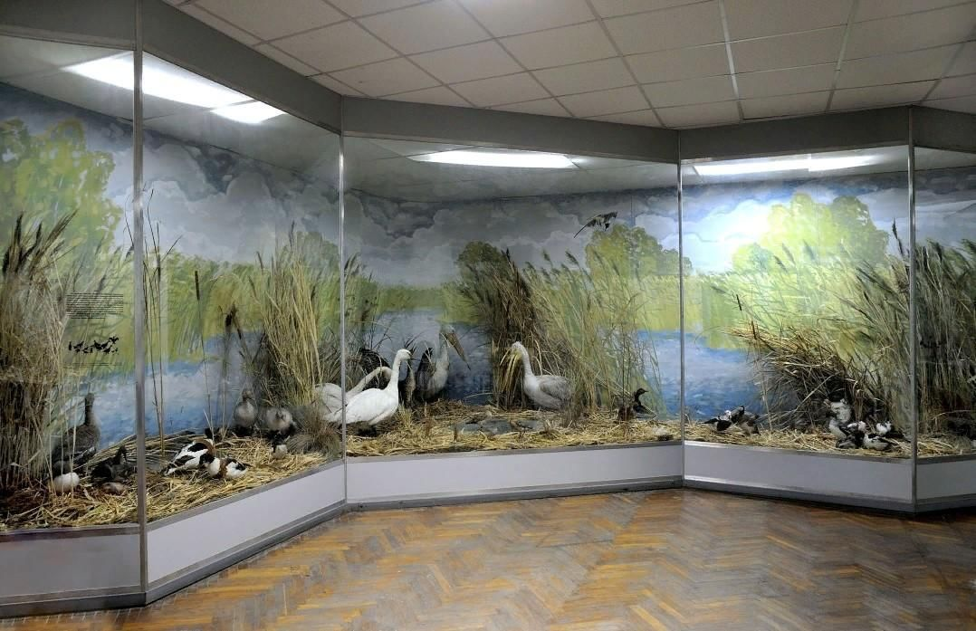
Notes:
Natur: Mehr als 200 Tier- und Vogelarten, darunter seltene Tiere, die im Roten Buch der Region Kurgan aufgeführt sind.

Slide 16
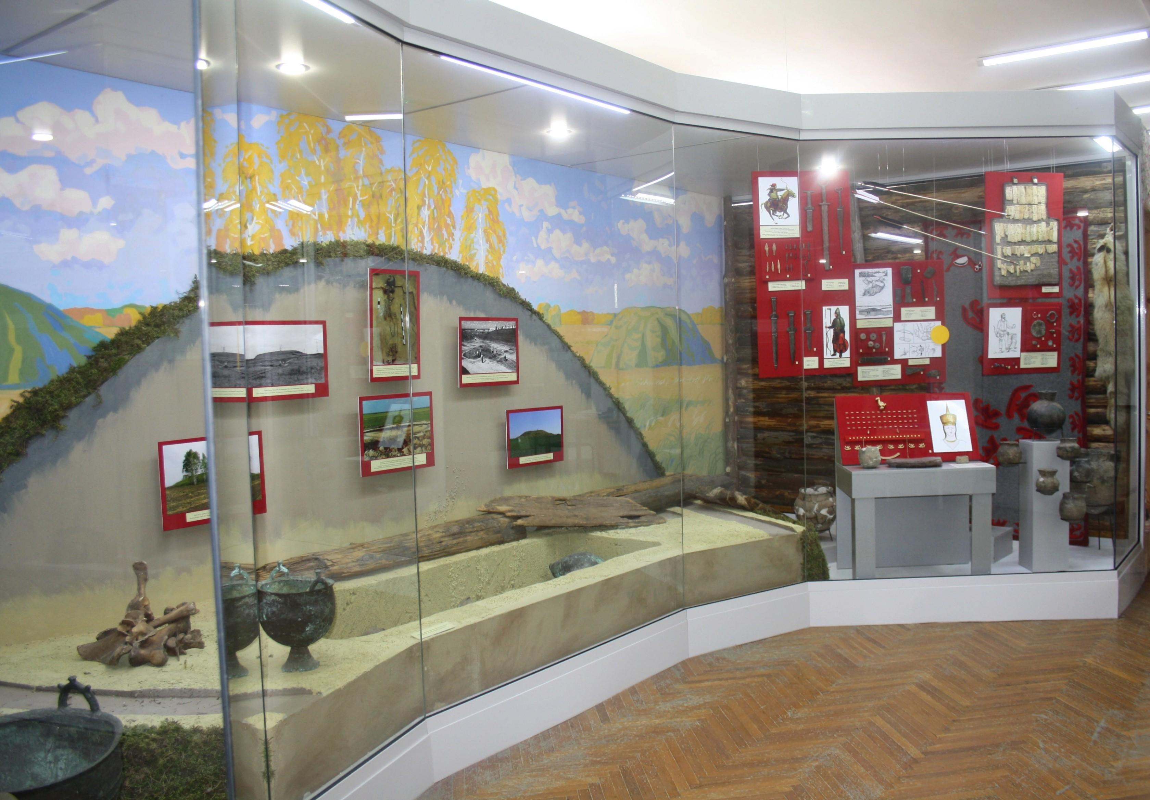

Slide 17
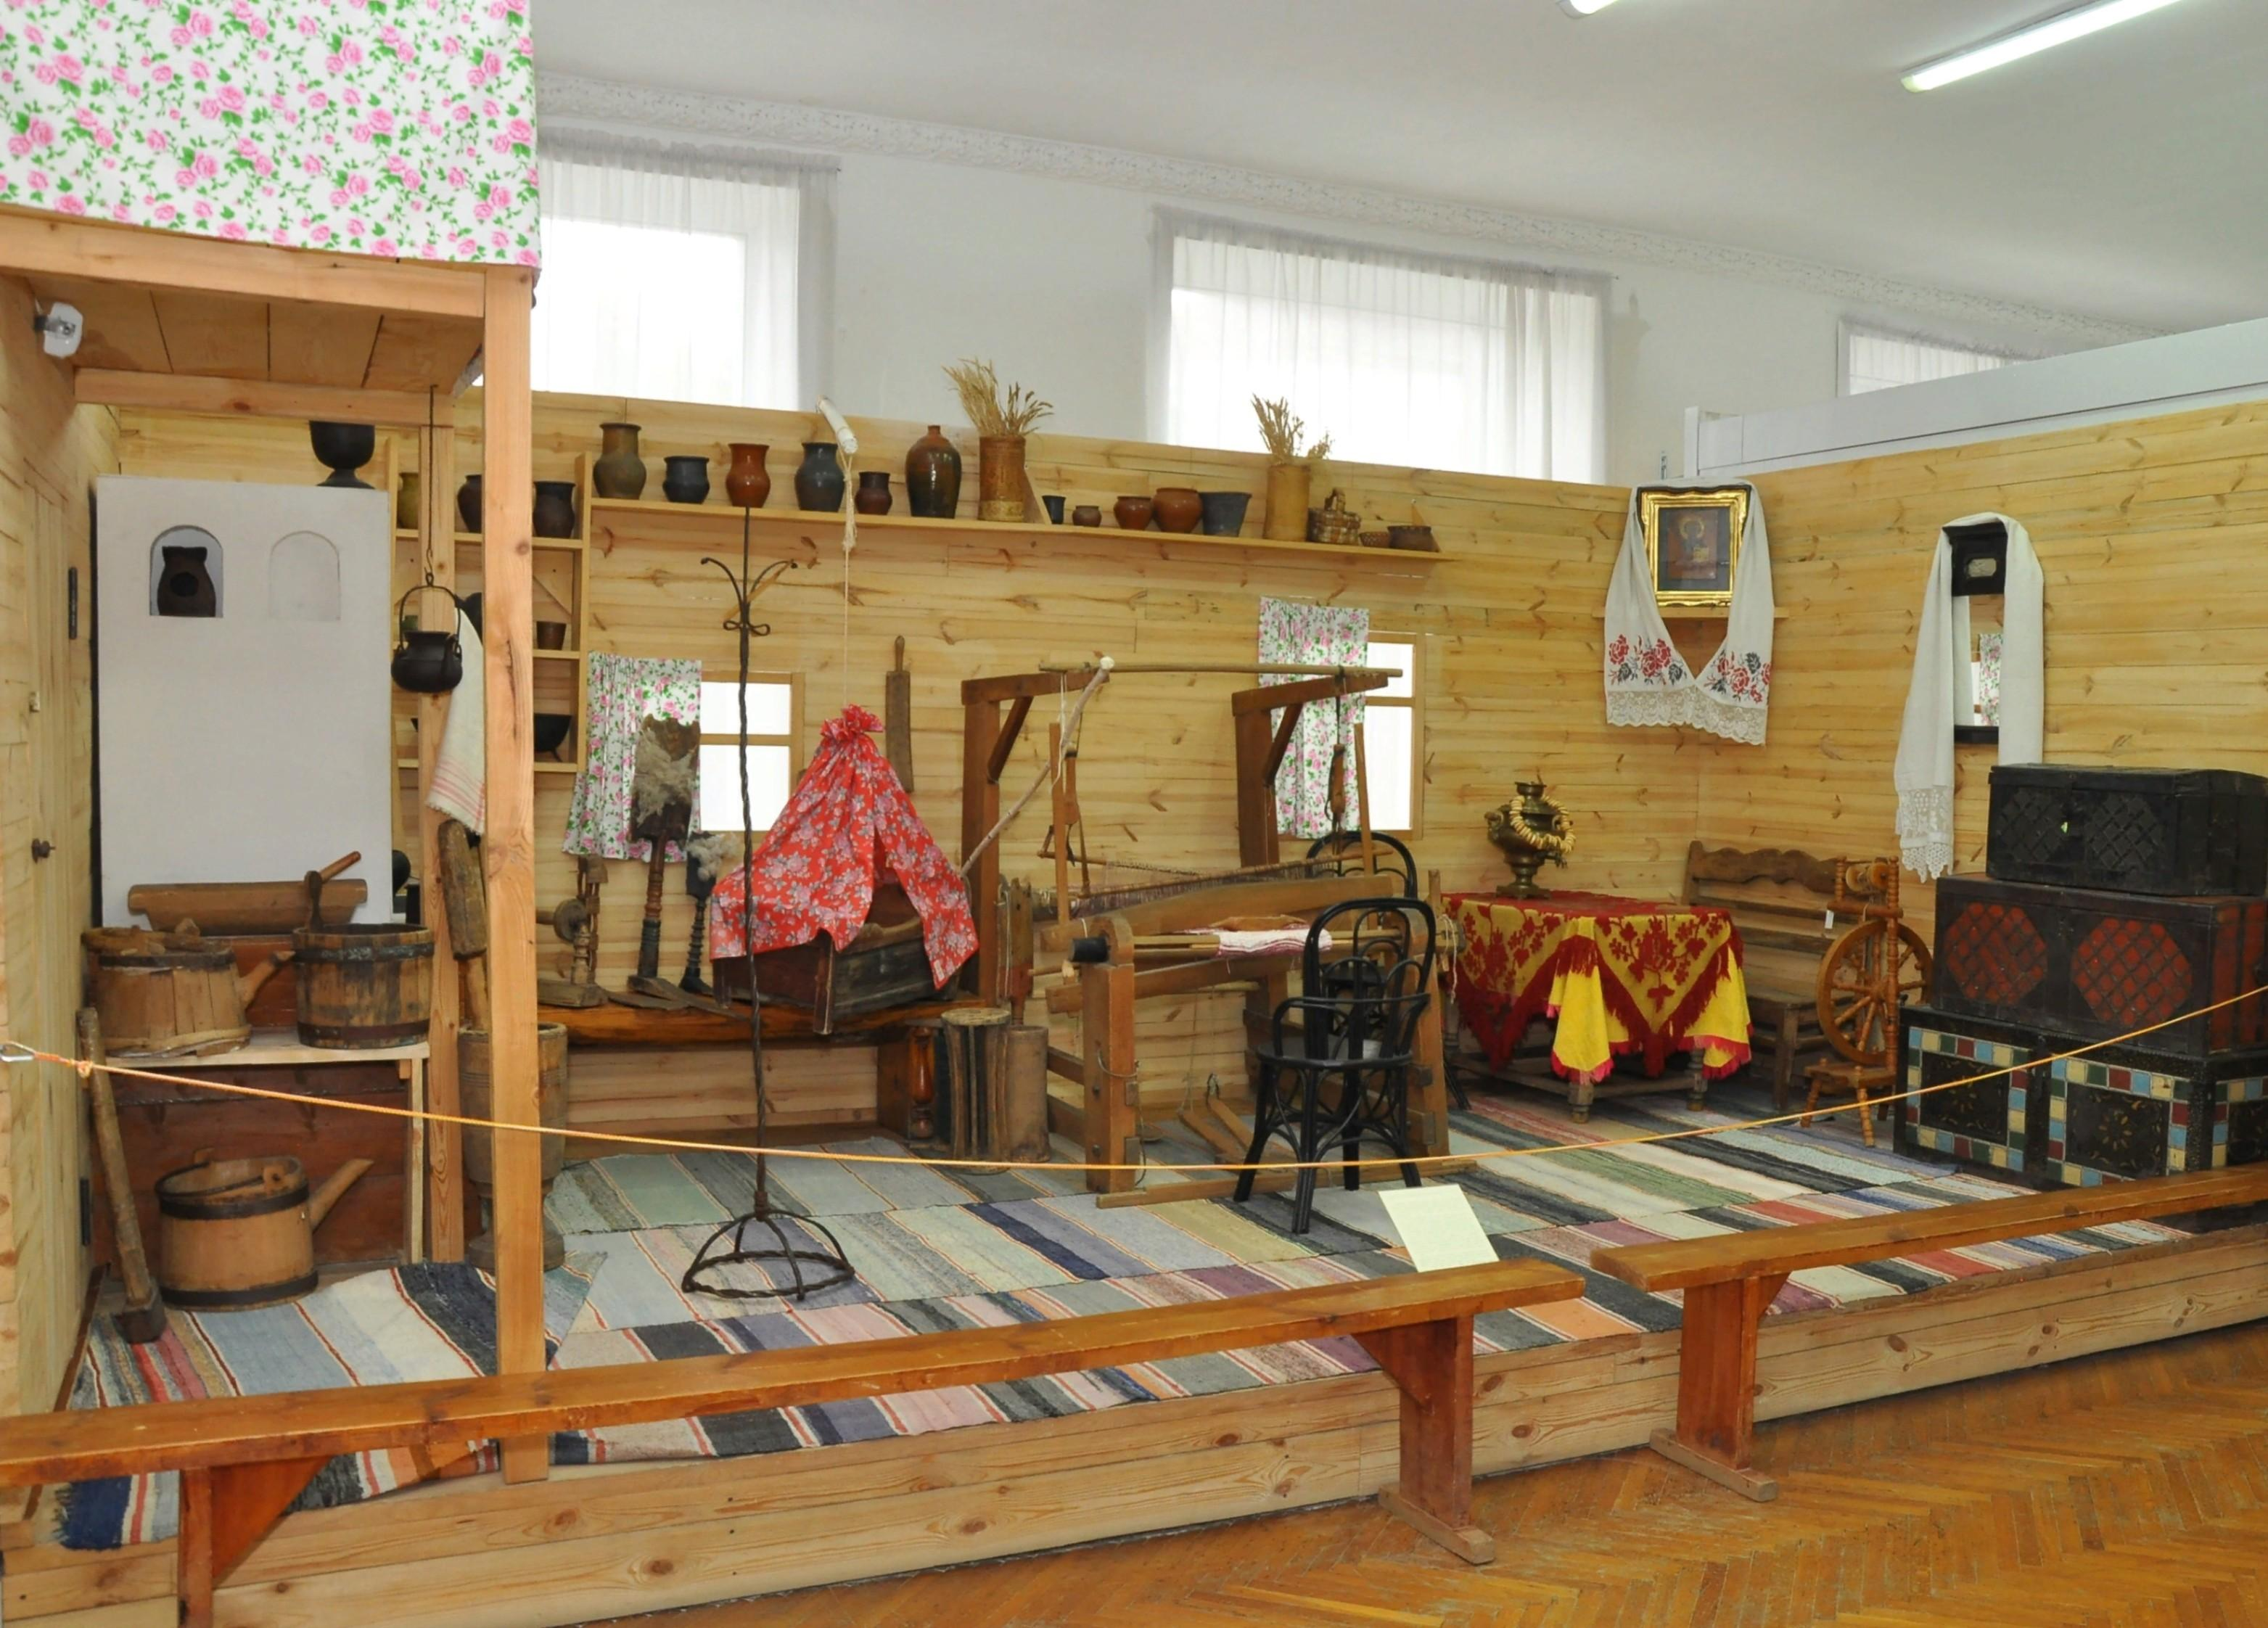

Slide 18
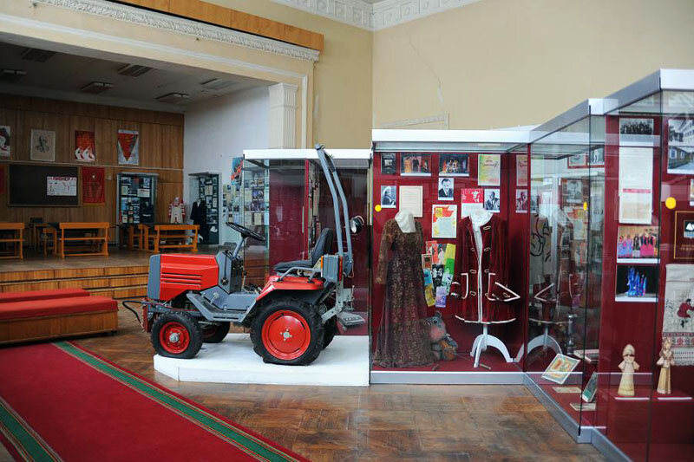

Slide 19
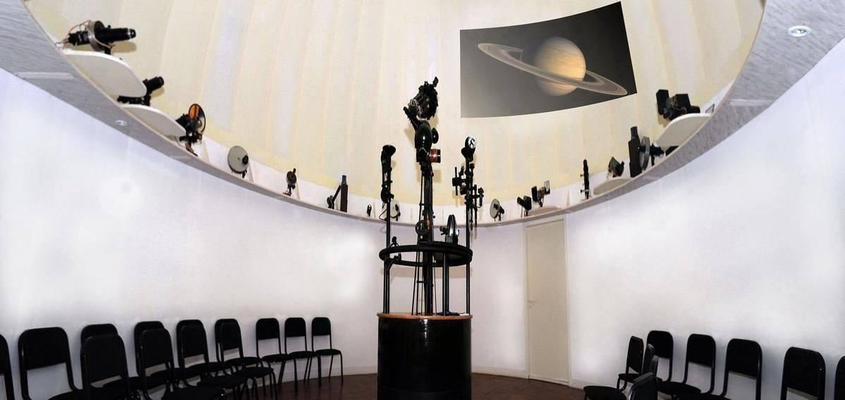
Notes:
Das Museum beherbergt außerdem ein einzigartiges optisch-mechanisches Planetarium ZKP-1 (Kleines Zeiss) der deutschen Firma Carl Zeiss Jena, das in den 70er Jahren des 20. Jahrhunderts auf den Markt kam. Es ist das älteste noch in Betrieb befindliche Planetarium dieser Art im Ural.

Slide 20
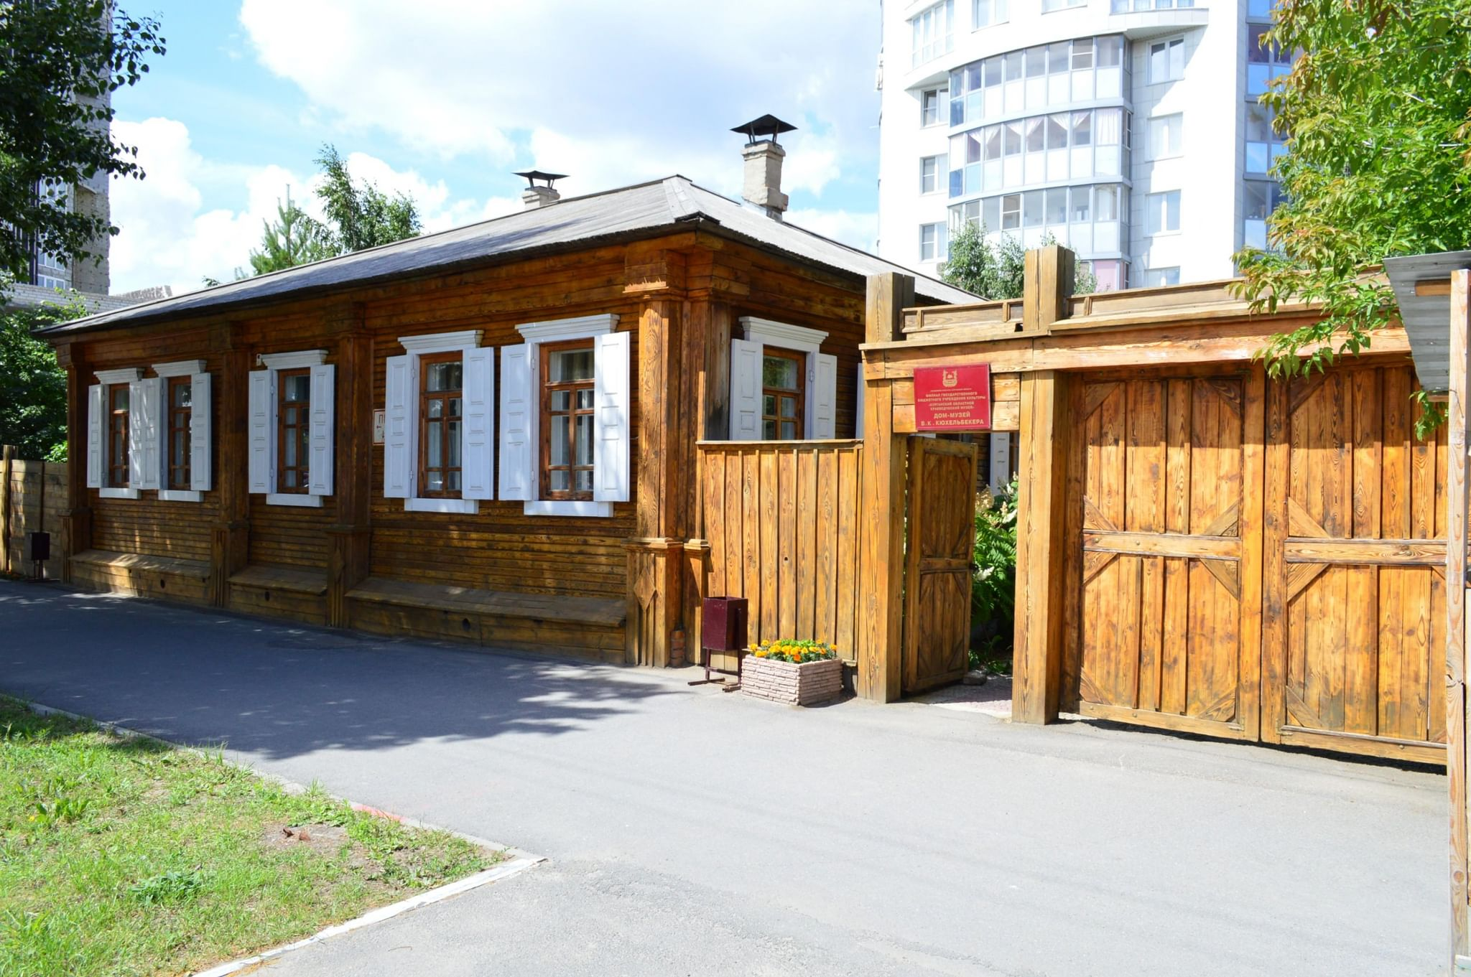
Das Küchelbecker-Hausmuseum
Notes:
Das Küchelbecker-Hausmuseum in Kurgan wurde am 13. Dezember 2005 eröffnet. Es ist das einzige Museum in Russland, das dem Andenken des Dekabristen, Dichters und Lyzeumsfreundes von A.S. Puschkin gewidmet ist. Das Museumsgebäude ist eine exakte Kopie des Hauses, in dem Wilhelm Karlowitsch Küchelbecker (1797–1846) von September 1845 bis März 1846 mit seiner Familie im Exil in Kurgan lebte.

Slide 21
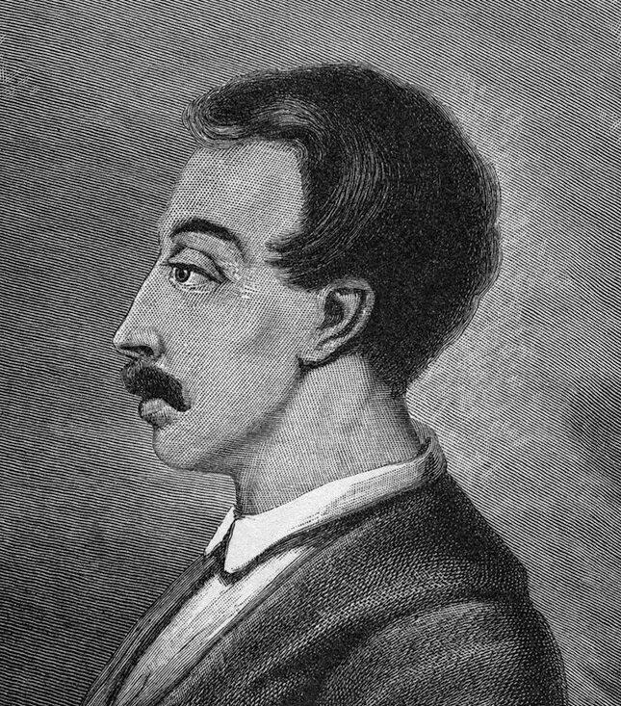
Wilhelm Karlowitsch Küchelbecker (1797–1846)
Das Museumsgebäude ist eine exakte Kopie des Hauses, in dem Wilhelm Karlowitsch Küchelbecker von September 1845 bis März 1846 mit seiner Familie im Exil in Kurgan lebte.

Slide 22
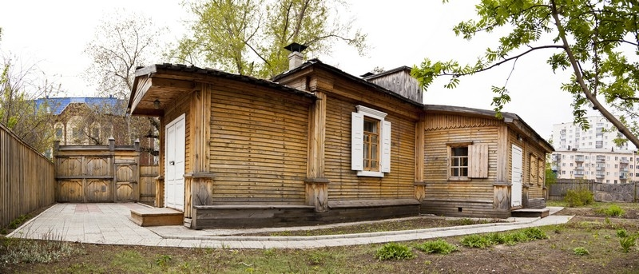
Notes:
Es ist das einzige Museum in Rußland, das dem Andenken des Dekabristen, Dichters und Lyzeumsfreundes von A.S. Puschkin gewidmet ist.

Slide 23
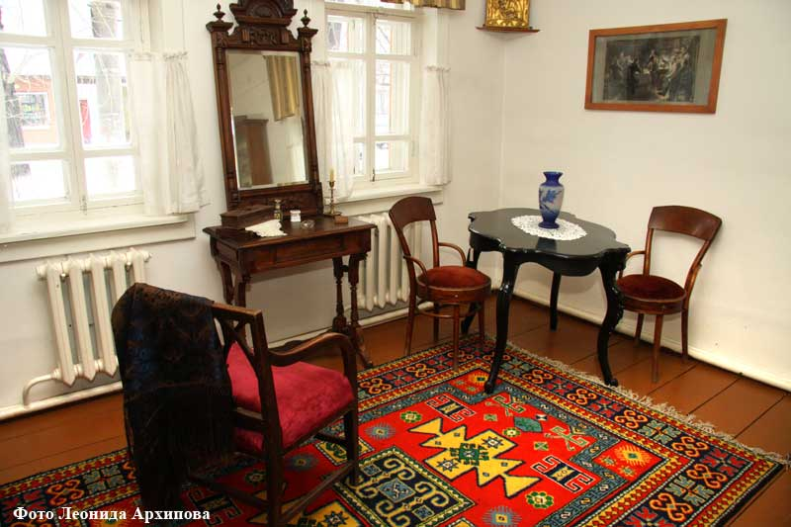
Notes:
Im Museum sind die historischen Innenräume von Wohnzimmer, Arbeitszimmer und Wohnküche restauriert und so ist eine Atmosphäre der Anwesenheit des Dichters und Dekabristen Kuchelbecker geschaffen.

Slide 24
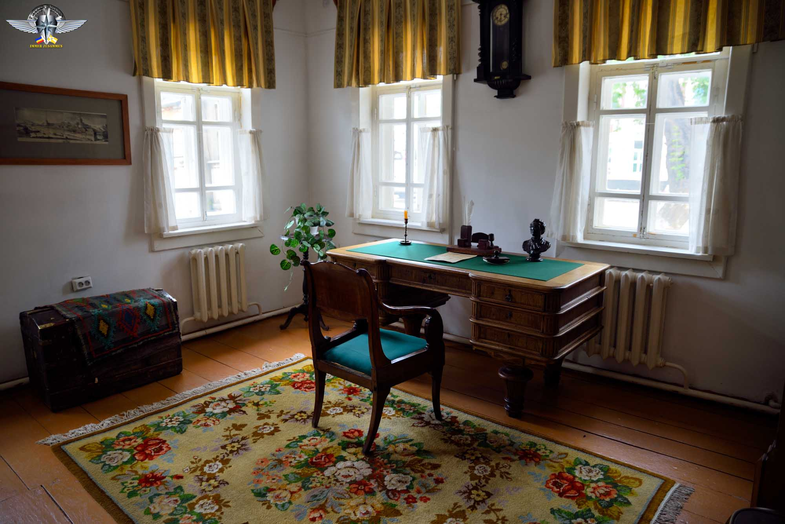
Notes:
Von großem Interesse sind die authentischen Gegenstände aus dieser Zeit: ein Gondelstuhl im Empire-Stil, eine handbemalte Milchglas-Ampli-Schranklaterne, ein Reisekoffer und vieles mehr.

Slide 25
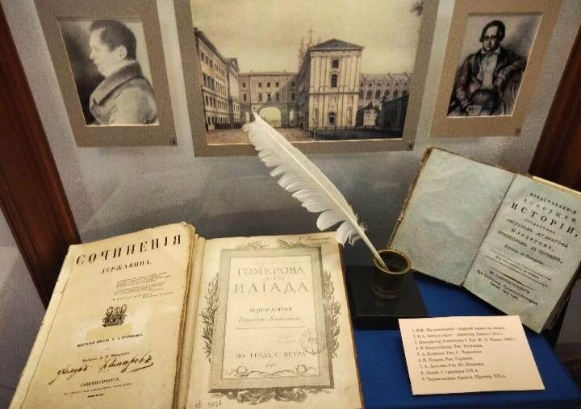
Notes:
Die Besucher können eine exakte handschriftliche Kopie des Tagebuchs des Dekabristen und dessen gedruckte Version in der Zeitschrift „Russkaja Starina“ von 1883 sowie seltene Bücher besichtigen: die erste russische Übersetzung der „Ilias“ von E. Kostrow aus dem Jahr 1787, die Zeitschrift „Newski Zitel“ von 1820, „Aufzeichnungen eines russischen Reisenden“ von N. Karamzin aus dem Jahr 1814 und andere.

Slide 26
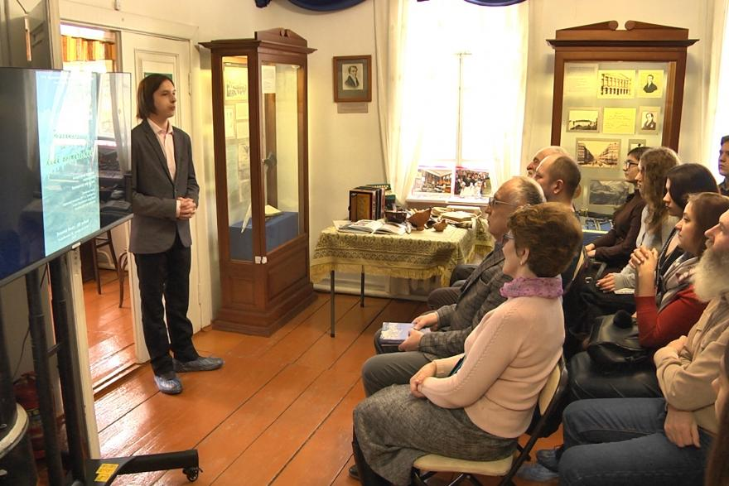
Notes:
Das Museum wird sowohl von Einheimischen als auch von Touristen aus Rußland sowie dem nahen und fernen Ausland gerne besucht. Das ganze Jahr über finden hier traditionelle Feiertage und Veranstaltungen statt.

Slide 27
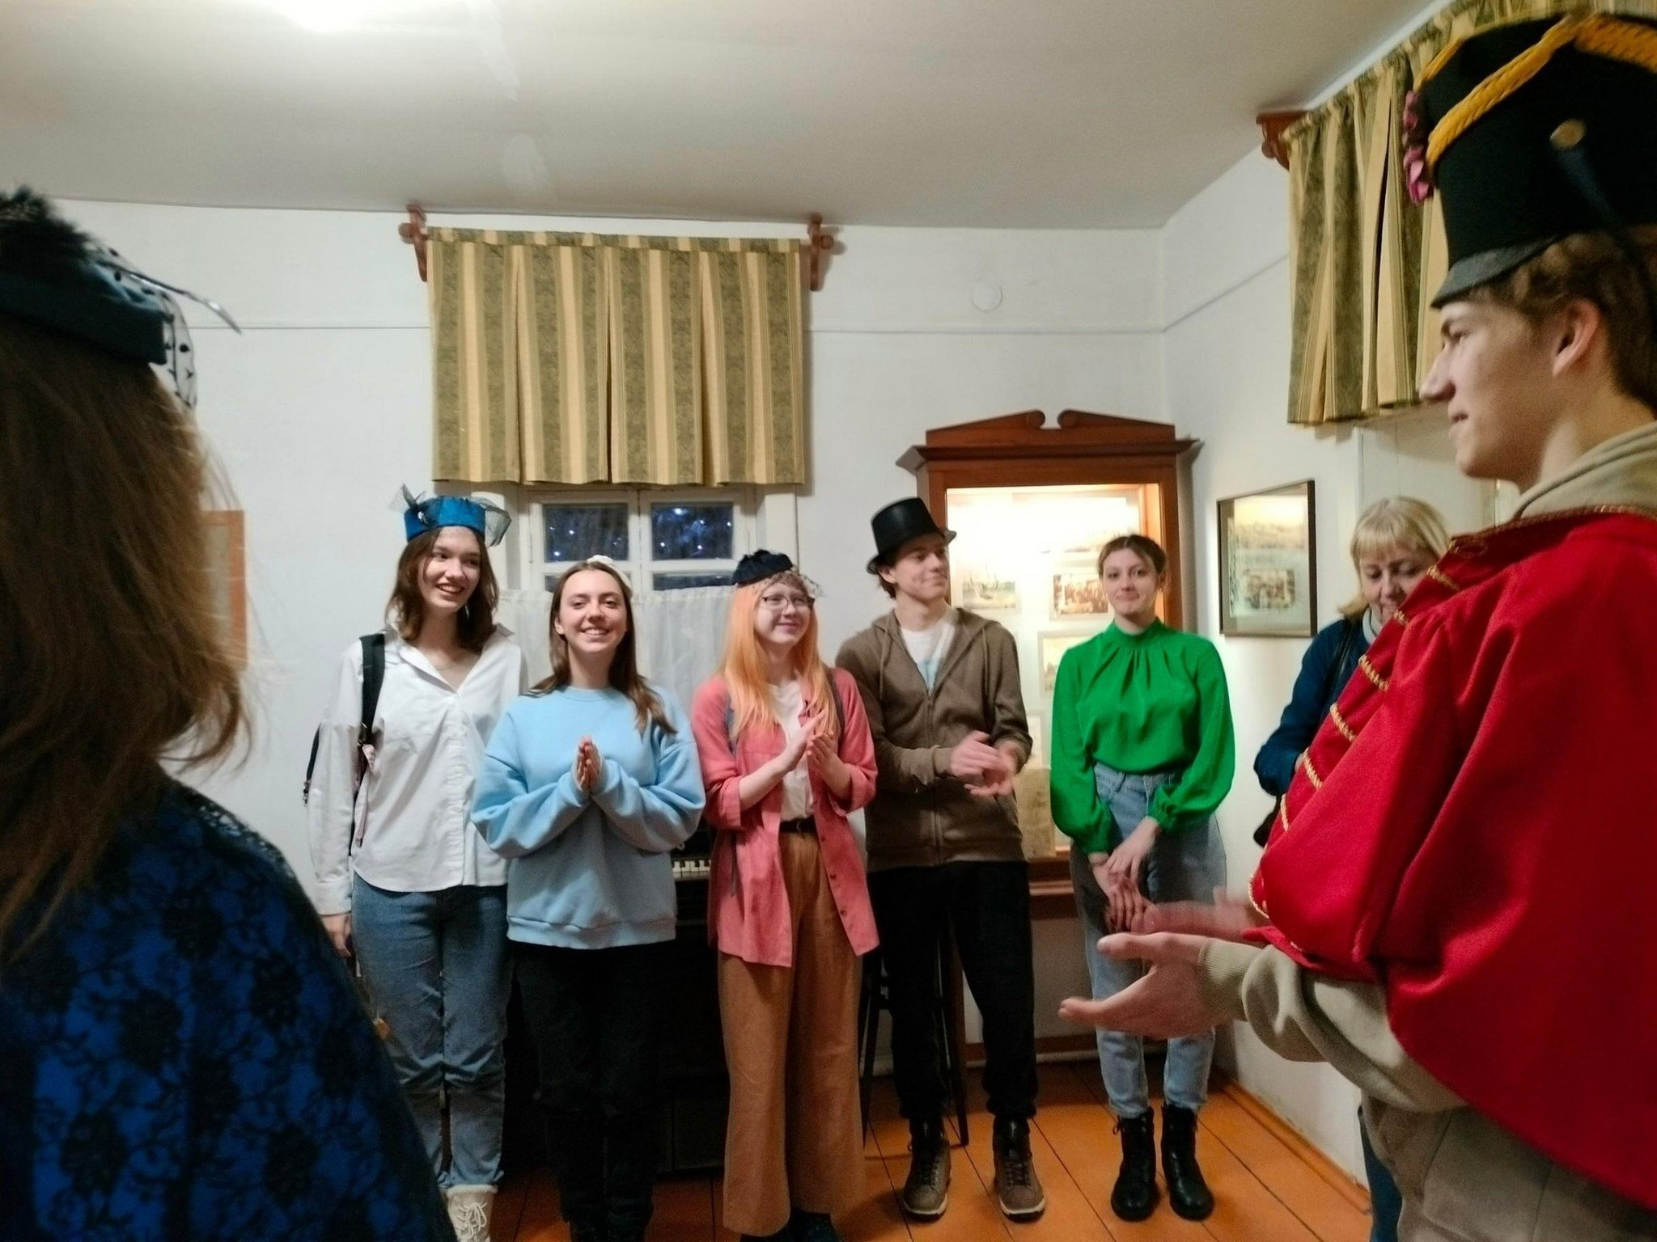

Slide 28

Урок «Unsere Stadt Kurgan: Sehenswürdigkeiten" / «Наш город Курган: достопримечательности»: ч. 3: Презентация к уроку немецкого языка / Курганская областная универсальная научная библиотека им. А. К. Югова, Зал литературы на иностранных языках, сост. Черкашина М. М., Черба С. В., 2025. – 28 сл.
См. предыдущие уроки, ч. 1, 2 «Unsere schöne Stadt Kurgan» / «Наш красивый город Курган» на сайте библиотеки в разделе «История Зауралья».
Авторские права на использованные в видеоролике иллюстративные материалы принадлежат их правообладателям. Курганская областная универсальная научная библиотека им. А. К. Югова не извлекает материальной выгоды из их использования. В просветительских целях. 12+

